Slide 1
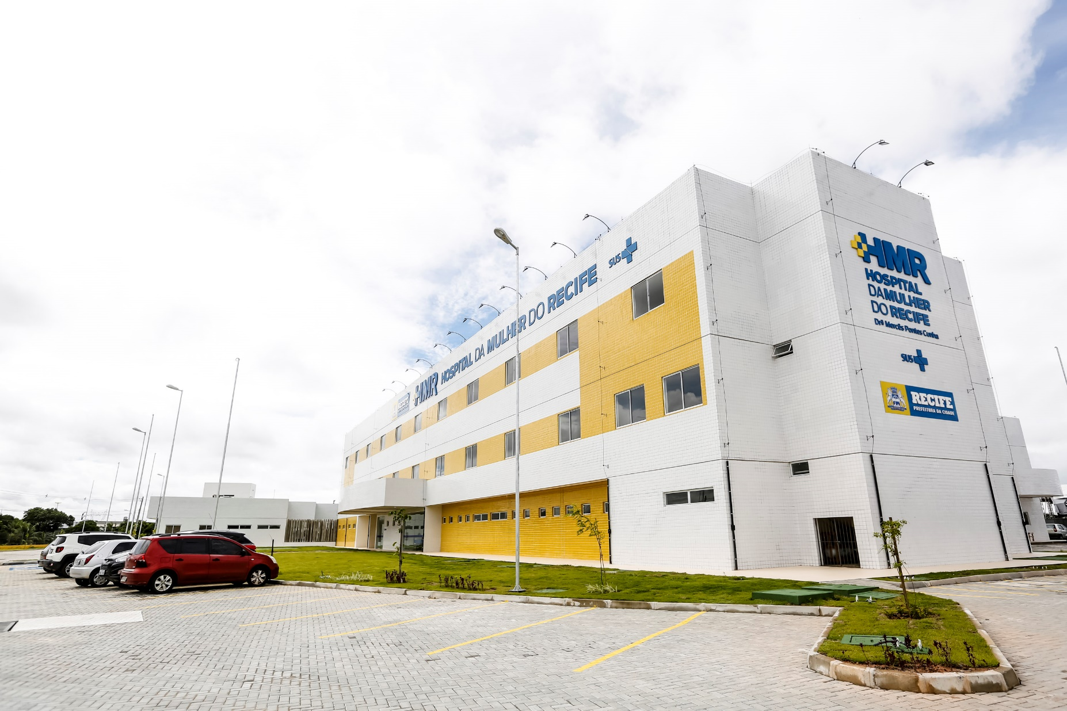


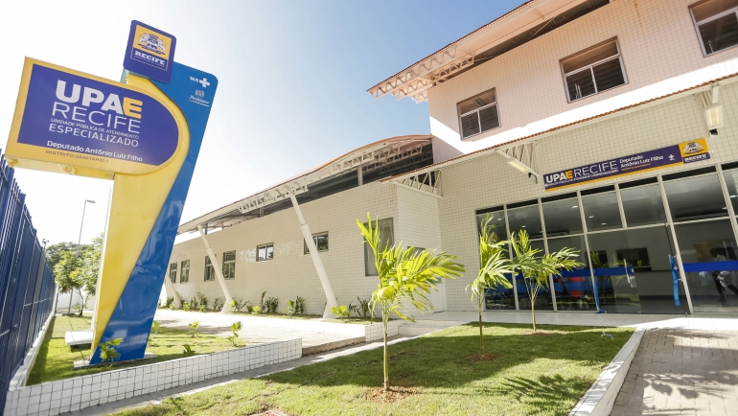

UPAE - ARCOVERDE

Slide 2
APRESENTAÇÃO DE INDICADORES

Slide 3






Indicadores Contratuais
Consultas Médicas – 2º TRIMESTRE/2018
Meses | Contrato | Ofertado | Regulado | Realizado | Falta (T.A.) | P.P. | % P.P. | % Absenteísmo
ABRIL | 1.985 | 1.812 | 1.756 | 1.617 | 139 | 56 | 3,09% | 7,92%
MAIO | 1.985 | 1.749 | 1.722 | 1.616 | 249 | 27 | 1,54% | 14,46%
JUNHO | 1.985 | 1.996 | 1.980 | 1.856 | 124 | 12 | 0,60% | 6,26%
TOTAL | 5.955 | 5.557 | 5.458 | 5.089 | 512 | 95 | 1,74% | 9,55%
Obs. Podemos executar no mínimo 85% da meta = 5.062 consultas - 85,46 % DA META ATINGIDA
Consultas Outros Profissionais de Saúde – 2º TRIMESTRE/2018
Mês | Contrato | Ofertado | Regulado | Realizado | Falta (T.A.) | P.P. | % P.P. | % Absenteísmo
ABRIL | 450 | 1.455 | 941 | 878 | 63 | 514 | 35,33% | 6,70%
MAIO | 450 | 1.440 | 923 | 743 | 180 | 517 | 35,90% | 19,50%
JUNHO | 450 | 1.320 | 812 | 699 | 113 | 508 | 38,48% | 13,92%
TOTAL | 1350 | 4215 | 2676 | 2320 | 356 | 1539 | 36,57% | 13,37%
OBS. 171,85% DA META ATINGIDA

Slide 4
Indicadores Contratuais
Fisioterapia – 2º TRIMESTRE/2018
Mês | Contrato | Ofertado | Regulado | Realizado | Falta (T.A.) | P.P. | % P.P. | % Absenteísmo
ABRIL | 450 | 460 | 460 | 454 | 6 | 0 | 0,00% | 1,30%
MAIO | 450 | 480 | 480 | 451 | 29 | 0 | 0,00% | 6,04%
JUNHO | 450 | 460 | 460 | 450 | 10 | 0 | 0,00% | 2,17%
TOTAL | 1350 | 1400 | 1400 | 1355 | 45 | 0 | 0,00% | 3,17%
OBS. 100,37% DA META ATINGIDA
Resumo Geral Exames – 2º TRIMESTRE/2018
Contrato | Ofertado | Regulado | Realizado | Falta (T.A.) | P.P. | % P.P. | % Absenteísmo
ABRIL | 837 | 693 | 658 | 35 | 144 | 17,20% | 5,05%
MAIO | 624 | 563 | 520 | 43 | 61 | 9,78% | 7,64%
JUNHO | 837 | 704 | 685 | 19 | 133 | 15,89% | 2,70%
TOTAL | 2298 | 1960 | 1863 | 97 | 338 | 14,29% | 5,13%
OBS. Exames não tem meta.

Slide 5
Indicadores Qualitativos
 | Caixa de Sugestões/Queixas
 | Recebidas | Tratadas | Percentual
Abril | 3 | 3 | 100%
Maio | 2 | 2 | 100%
Junho | 2 | 2 | 100%
 | Pesquisa de Satisfação via Sistema
 | Nº de Atendimentos Médicos | Nº de Entrevistados | Percentual
Abril | 1617 | 564 | 34,88%
Maio | 1616 | 499 | 30,88%
Junho | 1856 | 958 | 51,62%
 | Controle de Origem
 | Meta | Resultado
Abril | Informar | Informado no BID diário e RM
Maio | Informa | Informado no BID diário e RM
Junho | Informa | Informado no BID diário e RM
Obs1. Todas as metas contratuais alcançadas, nenhuma penalização do trimestre.

Slide 6
Disponibilizado para Agosto

Slide 7
Procedimentos disponibilizados Agosto/18
Consultas médicas
Contrato (Até 1688) | Ofertado
1985 | 1.739
Equipe Multidisciplinar
Contrato (Até 382) | Ofertado
450 | 1589
Sessões de Fisioterapia
Contrato (Até 382) | Ofertado
450 | 480
Exames
Contrato | Ofertado
0 | 923
Obs1. Do total ofertado temos: dois feristas e uma contratação (Oftalmo).

Slide 8
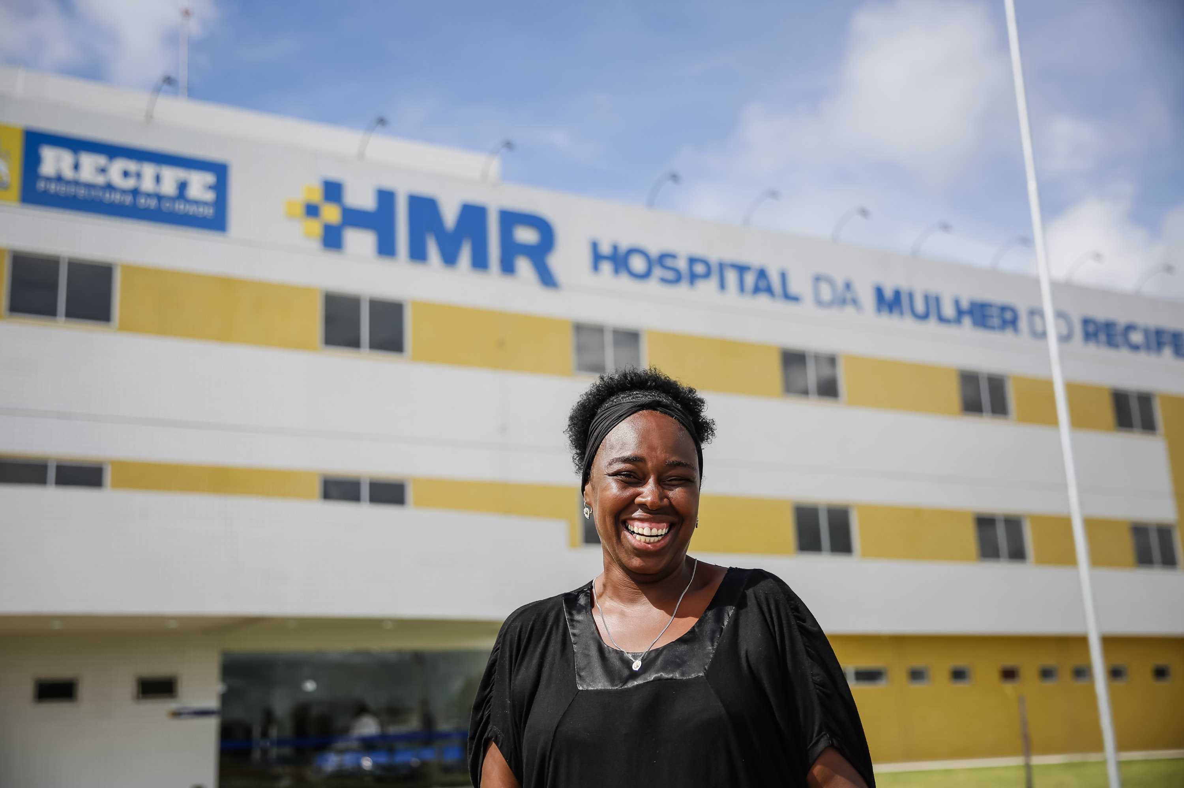

Obrigado

